Slide 1
oin oin
[wC]
un groin
1. Je lis des lettres et des syllabes
doin join boin noin roin voin toin choin
2. Je lis des mots
le point
c’est loin
du foin
un poing
pointu
j’ai besoin
le coin
rejoindre
le groin du cochon
la pointure
des soins
un rond-point
3. Je lis des phrases
Au Carnaval, les enfants se sont déguisés avec soin.
Nina a mis son costume de canard et fait « coin-coin ».
Benoit est un cochon avec un gros groin.
Tom se prend pour un sorcier avec son chapeau pointu.
Tout le monde va passer une bonne soirée !

Slide 2
eu eu
oeu œu
[E]
bleu
un noeud
[F]
une fleur
un coeur
1. Je lis des lettres et des syllabes
geu gueu veu eul peu queu gneu eur
sœu nœu cœu œur vœu mœu œuf
2. Je lis des mots
un creux
il pleut
ma sœur
un œuf
la peur
seul
un œuf
la sueur
un euro
mieux
c’est vieux
le pneu
les cieux
le milieu
un acteur
un pieuvre
la manœuvre
monsieur
la seigneur
la rancœur
courageux

Slide 3
3. Je lis des phrases
Jeudi, j'ai eu une peur bleue avec ma petite sœur !
Nous avons vu deux fantômes devant le meuble du salon... Heureusement, nous ne sommes pas trop peureuses.
Mon cœur battait très vite et j’ai senti mes cheveux se dresser de frayeur. Je me suis cachée sous le canapé.
Les deux fantômes ont fait plusieurs tours sur eux-mêmes et leurs queues se sont emmêlées pour faire un nœud.
C’est alors que j’ai vu que ces deux fantômes étaient nos deux farceurs de frères qui s’enfuyaient en nous criant « Adieu » !

Slide 4
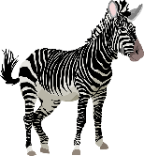
z z Z Z
[z]
un zèbre
s s S S
une maison
1. Je lis des lettres et des syllabes
za ze zé zi zo zar zum zim zap
zou azé zoi uzo zan zir zoi
zou zot asi zle buz zomp osé zié ouz
2. Je lis des mots
un lézard
bizarre
le zoo
du bazar
le zébu
zéro
onze
l’horizon
du raisin
une fusée
la maison
le valise
un trésor
une chemise
la rose
3. Je lis des phrases
Elle a reçu la visite de sa cousine Isabelle.
Au zoo, il a vu douze lézards très bizarres.
C’est amusant de faire des bêtises sur le gazon.

Slide 5
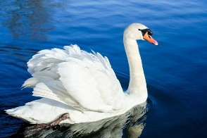
gn gn
[G]
un cygne
1. Je lis des lettres et des syllabes
gna gnou gnet gnoi gnon gnan gné
croi voil ploi choir toif groi cloi vroi
gui gnon guet guin gnêr guél gnoi
2. Je lis des mots
un agneau
un champignon
le signal
un guignol
une égratignure
un enseignant
magnifique
le beignet
L’Espagne
une cagnotte
la vignette
la signature
gn
diag nostic – stag ner - g nou
[gn]
3. Je lis des phrases
La montagne est recouverte de neige.
Tu grognes parce que tu t’es cogné ?
Le dernier arrivé sur la ligne a perdu !

Slide 6
oi oi
[wa]
un roi
1. Je lis des lettres et des syllabes
foi voi soi joi poi boi toi coi goi doi
croi voil ploi choir toif groi cloi vroi
moi imo oni moi ion noi oim omi nio
2. Je lis des mots
un mouchoir
le poisson
l’ oiseau
boire
une boite
la soirée
bonsoir
la foire
la soif
les toilettes
une armoire
l’étoile
3. Je lis des phrases
Tu as croisé la maîtresse aux courses.
Grégoire est tombé à la patinoire. Son pied droit est
cassé. Il va sûrement boiter.
J’adore le poisson et les poireaux à la crème.

Slide 7
j j J J
une jupe
[j]
g g G G
i
y
e
une girafe
un genou
a
o
une orangeade
ge
un pigeon
1. Je lis des lettres et des syllabes
je ji ja gé jou jon jan gi ju gy
ojé avu ujo ija javo jouva sojè juvai
Voju geon jévi gearo rojè ougeon

Slide 8
2. Je lis des mots
le judo
un jardin
le pyjama
joli
du jus
le journal
des jouets
une bougie
fragile
la gymnastique
un orage
génial
un nuage
le givre
la neige
3. Je lis des phrases
Il y aura sept bougies sur le gâteau de Justine.
J’ai mis ma jolie jupe rouge et rangé mon pyjama gris.
Jeudi, il a neigé. Il y avait de la neige dans toute la cour.
C’était vraiment génial. Tout le monde a joué. Nous
avons bien rigolé.

Slide 9
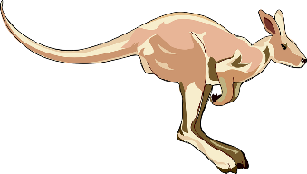
[g]
a
o
u
un gâteau
g g G G
un kangourou
i
y
e
é
une guitare
gu
une bague
un guépard
1. Je lis des lettres et des syllabes
ga guy go gue gui gu gué
gui gre gli gue go gon gla gou gran
gac tég guil cog guf sig gouv cong
2. Je lis des mots
une figue
la galerie
rigolo
une virgule
la gare
une gourde
la grue
des gants
grand
gros
une gomme
C’est grave !

Slide 10
3. Je lis des phrases
Pourquoi vas-tu à la gare ?
La maitresse a gouté aux légumes mais pas aux figues.
Je ne peux pas prendre mon vélo car le guidon est cassé.
Margot rigole parce que Mila lui a raconté une bonne
blague.

Slide 11
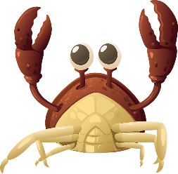
k k K K
un kangourou
[k]
q q Q Q
un coq
un paquet
c c C C
un crabe
1. Je lis des lettres et des syllabes
ca ku co ki qua que cou ky
quo cru koul aka clé cri cal klo iké
tic pre mouc far nak vêc caf chouk
2. Je lis des mots
un lac
le cœur
du café
un crocodile
un kangourou
des koalas
un kilo
un kiwi
le requin
un casque
une marque
taquiner

Slide 12
3. Je lis des phrases
Camélia et Khamis sont à l’école.
Elle a vu des koalas et aussi un kangourou.
Kaïs a mis un autre costume qui n’a pas de poches.
Tu as fait quelques kilomètres pour aller chez ta copine
Aide à la grammaire
ARTICLE
NOM COMMUN
NOM PROPRE
PRONOM PERSONNEL

Slide 13
b b B B
[b]
un bateau
1. Je lis des lettres et des syllabes
ba bi bu bo bou be bé by bon
bé ab ib aba oub abe bibi boa obu
bal apé bab poub bup ébip prèb boum
2. Je lis des mots
un bobo
une bobine
un buvard
une barbe
du taboulé
un hibou
le robot
une bordure
le lavabo
un ballon
une balade
la fable
3. Je lis des phrases
Mon papi n’a pas de bouc. Il a une belle barbe .
Il y a trop de bazar par ici !
Le bébé barbote dans la bassine.
Ibrahim a abimé le robot bleu d’Esteban.
Barbara est tombée alors elle a une bosse sur le bras.

Slide 14
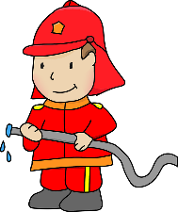
om om
on on
[I]
un melon
un pompier
1. Je lis des syllabes
fon son lon ron mon
chon pon von ton non don
flon vron tron dron bron cron onrf
2. Je lis des mots
un rond
le monstre
un violon
pardon
un biberon
de la confiture
un camion
une pompe
une maison
une trompe
l’ourson
le bouchon
3. Je lis des phrases
Il se promène sans le bouton de son pantalon
Marion est à califourchon sur le dos du mouton.
Vous montez sur le pont pour chercher le ballon.
Donne le biberon au petit ourson marron !

Slide 15
d d D D
2
[d]
deux
1. Je lis des lettres et des syllabes
di dou dé do do du di da
édi dou adi dudo udé dodo dade
dur dire date mode fade rude soude
2. Je lis des mots
disparu
une douane
la radio
de la limonade
une sardine
dormir
un doudou
le cadeau
la douche
3. Je lis des phrases
Nous sommes lundi et Maddox est malade.
Elle adore la limonade et les sardines.
La dame dort sur le dos.
La pédale du vélo est rapide.

Slide 16
ph ph PH
[f]
un phoque
1. Je lis des lettres et des syllabes
pha phi phu pho phe phé
phir phra phar phlu phom phich phoum
2. Je lis des mots
le phare
un saphir
le téléphone
un éléphant
la pharmacie
des nénuphars
3. Je lis des phrases
Sophie a pris en photo un phoque.
La maitresse va à la pharmacie.
Dans la phrase, il y a le mot « éléphant ».
Des beaux nénuphars sont dans la mare.

Slide 17
f f F F
[f]
du feu
1. Je lis des lettres et des syllabes
fa if fo éf fu fi fe
ini afa fia alf sio ufé vaé mao ful fil fla och
fle luf vol ful vlou fal lof ful chouf vaé ufé
2. Je lis des mots
du fil
un salsifi
le sofa
des moufles une fleur
la flute
l’œuf
la fourmi
un filet
la fumée
une faute
la finale
3. Je lis des phrases
Féryel siffle trop fort.
La fumée a affolé la foule mais c’est fini.
Fanny a fini sa pomme.
La fée est fine comme un fil.

Slide 18
t t T T
[t]
une tomate
1. Je lis des lettres et des syllabes
to té ti ot ta it tu ét te ut at tou
tul tar top tir tour pat tif itou outa urt
2. Je lis des mots
une moto
la tarte
le pirate
une tétine
la nature
des frites
la tulipe
vaste
juste
voter
le pétard
une pétale
3. Je lis des phrases
Térance a mal partout.
C’est bientôt l’été !
Justine a une tasse avec une tortue verte.
Il y a des tomates dans la petite marmite.
Tu lui tapotes la patte.

Slide 19
p p P P
[p]
un papillon
1. Je lis des lettres et des syllabes
pa pi po pu pou py pu pé
alp roup épa rup poul chip oups pour
2. Je lis des mots
une poule
la pipe
la pile
un paréo
la piano
le repos
parvenu
une palme
un léopard
elle parle
tu pars
un puma
3. Je lis des phrases
Papi a mis le pull sur le lit.
Pauline a un panda et une poupée.
Papa a réparé le vélo sous le parasol.
Mamie mâche une pomme pour le repas.

Slide 20
ou ou
[U]
un loup
1. Je lis des lettres et des syllabes
lou mou rou chou dou vou nou sou
soum ous vour ouf noul joul vrou lour
2. Je lis des mots
un moule
le jour
roule
un doudou
un ours
la souris
le loup
la loupe
la roue
le chou
ouvrir
un four
3. Je lis des phrases
Le doudou est tout mou.
La roue est très lourde.
Il y a un moule dans le four.
Un hibou joue sous le lit.

Slide 21
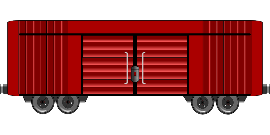
v v V V
w wW W
[v]
une locomotive
un wagon
1. Je lis des lettres et des syllabes
va vi wo vu ov vo wa év av vé iv
var riv véro ruva mavu wilo riwa
2. Je lis des mots
un vélo
une olive
le lavabo
un virus
une revue
suivre
vert
l’avocat
violet
un livre
vivre
l’avenir
3. Je lis des phrases
C’est le vélo qui va dans le wagon.
La lave du volcan se réveille.
Un navire va sur la rive.
Je vis sur l’avenue dans la ville.
La vache a encore vu le cheval avaler un ver.

Slide 22
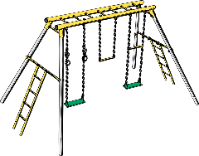
[s]
s s S S
le soleil
un poisson
Je lis des syllabes et des mots :
sa su is sé os sy si us as so
un ananas le seau mars une série la salle
[s]
-c
-ç
-t
un citron
une balançoire
une punition
une cerise
un glaçon
une récréation

Slide 23
Je lis des phrases :
Kaïs a réussi.
Romaïssa salue Justine.
La salade est sale.
Esteban rassure Célia.
Il y a du sirop sur le lit.
Nesradine me passe le lasso.
Je suis au cinéma avec ma sœur.
Térance a reçu un beau sac.
Attention ! Samedi il y aura piscine.

Slide 24
ch ch
[H]
une ruche
1. Je lis des lettres et des syllabes
 | échiral luchira lichanu chorami
cho ché chi chu che cha
uche ochi icha aché
2. Je lis des mots
ch__________ | ______ch______ | ________ch
chevalier chocolat chameau | écharpe machine | cloche autruche peluche
3. Je lis des phrases
Le chat de Chaïma est dans une niche.
Dimanche je vais au marché.
Le petit chiot est devant la cheminée.
Tu as des chaussures et une écharpe.

Slide 25
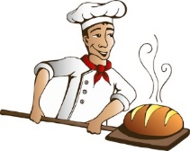
é é E E
[é]
un éléphant
né lé mé ré él ém ér
la marée une mémé l’allée le vélo
[é]
-ez
-er
-ed
un nez
un rocher
un pied
un boulanger
assez

Slide 26
[n]
n n N N
un nuage
1. Je lis des lettres et des syllabes
 | uni nir mina linor menu reno
na ne ni no nu ny
nal nim une nua oni
2. Je lis des mots
n__________ | ______n______ | ________n
Nolan niche | renard Enzo bonnet | Nolan banane canne
3. Je lis des phrases
C’est un nid.
Nélia a un ananas du menu.
Nayah est sur le canapé.
Nathaël ne salit pas la nappe.

Slide 27
[m]
m m M M
une maison
1. Je lis des lettres et des syllabes
 | ma li um maluli mialo umoli
ma li me al om lu
lim mal umi mao alu
2. Je lis des mots
m__________ | ______m______ | ________m
mardi mal | animal samedi dimanche | film homme ferme
3. Je lis des phrases
Amine lit les mots.
Khamis est chez Chaïma.
Le lama de ma mamie a mal.
La momie remue dans la marmite.

Slide 28
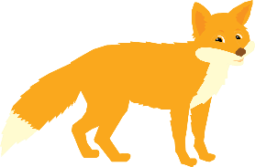
[r]
r r R R
un renard
1. Je lis des lettres et des syllabes
 | mari rime lire rari marila muri
ra re ri ru ro ir ur ar or
lor rea mil lur mor ral irm
2. Je lis des mots
r__________ | ______r______ | ________r
une rue | un arbre les frites | une fleur hier noir
3. Je lis des phrases
Térance rit dans la rue.
Nesradine ira au rallye.
Féryel et Léandra sautent sur la marelle.
J’aime le riz et les raviolis.

Slide 29
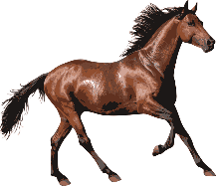
[e]
e e E E
un cheval
1. Je lis des lettres et des syllabes
 | le re li rari mureli LILA meli
le me te re se ne ve
le ri ma lu te il
2. Je lis des mots
e__________ | ______e______ | ________e
 | mercredi renard repas | ne se … Le e est souvent muet à l’oral en fin de mot
3. Je lis des phrases
Il a un melon.
Elle est dans le lit.
Adeline ne remue pas.
C’est une dame avec une malle.

Slide 30
[l]
l l L L
un lit
des bulles
1. Je lis des lettres et des syllabes
 | ol il al la lu li lo ly
lo la li lu ly il al
la le lo li lu ly
2. Je lis des mots
l__________ | ______l______ | ________l
Lilia loup lasso | Célia vélo | fil pile poule
3. Je lis des phrases
Il a lu.
Elle a sali le lit.
Lilia lit un livre avec Camélia.
Manel parle à Nélia.

Slide 31
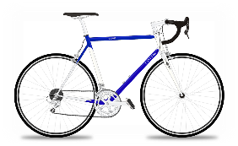
[o] [O]
o o O O
un vélo
une pomme
1. Je lis des lettres et des syllabes
 | lo mi of al mu lo la om
mo ro fo so lo vo
ol is or av om ur
2. Je lis des mots
o__________ | ______o______ | ________o
orange Onyszko | rôti moto école | zéro moto Onyszko
3. Je lis des phrases
Romaïssa est une copine.
Nolan est au lit.
Enzo a une moto.
Maddox a du chocolat.

Slide 32
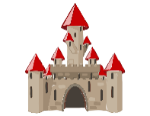
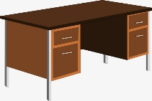
[o] [O]
o
au au
des chaussons jaune chaud une épaule
eau eau EAU
un château un bureau le rideau le tableau
[o] [O]
o
au au
des chaussons jaune chaud une épaule
eau eau EAU
un château un bureau le rideau le tableau

Slide 33
u u U U
[u]
une tortue
1. Je combine
R
U
f
u
u
l
M
u
2. Je lis des lettres et des syllabes
 | mi lu am il um fu al mi
mu ra fi su lu vi fa
ul is ar iv um ur
3. Je lis des mots
u__________ | ______u______ | ________u
usine | tulipe tutu | tutu grue
4. Je lis des phrases
Justine a vu la lune.
Il y a un tutu et un mur.

Slide 34
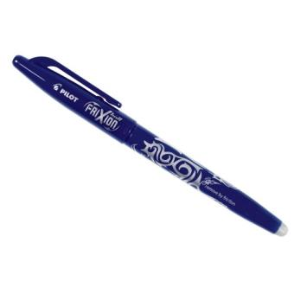
y y Y Y
un stylo
[i]
1. Je remarque
[i]
i y
Onyszko
stylo
2. Je lis
 | my ly ri il mi yf if la
ry mi ta si la vy fi
is am yr yl as
Cas particuliers remarqués par la classe :
ce son spécifique sera approfondi ultérieurement
Ayah
Féryel
Nayah
y
[J]
un yaourt

Slide 35
i i I I
[i]
une souris
1. Je combine
F
I
i
f
i
l
L
i
2. Je lis des lettres et des syllabes
 | la li mi il am fa if la
mi ri fa si li va fi
il as ir av im ar
3. Je lis des mots
i__________ | ______i______ | ________i
île | Justine Mia tipi | tapis tipi
4. Je lis des phrases
C’est un tipi.
Nesradine a un lit.

Slide 36
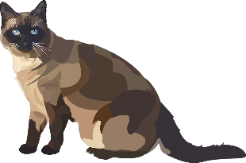
a a a A A
[a]
un chat
1. Je combine
F
A
a
l
a
f
l
a
2. Je lis des lettres et des syllabes
A é E a i a u y A Y I
fa – am – af – la
3. Je lis des mots
a__________ | ______a______ | ________a
Assia Amine | Maddox papa maman tapis | Célia Mia papa
4. Je lis des phrases
Ayah a un chat.
Kaïs a un ananas.

